Slide 1
Il Ruolo dello Studente nei processi di
assicurazione della qualità.
La visita di accreditamento periodico

Slide 2

La qualità della didattica
Questionari
Parametri
Cultura
Policy

Slide 3
European Standards & Guidelines for Quality Assurance in the European Higher Education Area
I 4 Principi delle European Standards & Guidelines:
Le istituzioni di istruzione superiore hanno la responsabilità primaria della qualità dei loro servizi, e della verifica di quest’ultima
L’Assicurazione della Qualità tiene conto della diversità dei sistemi, delle istituzioni, dei programmi e degli studenti dell’istruzione superiore
L’assicurazione della Qualità sostiene lo sviluppo di una cultura della qualità
L’Assicurazione della Qualità tiene conto delle necessità e delle aspettative degli Studenti, di tutti gli altri stakeholders e della società

Slide 4
Nucleo di valutazione Università degli Studi di Milano-Bicocca
Il sistema AVA e la CEV
Il sistema AVA (Autovalutazione – Valutazione periodica – Accreditamento) ha l’obiettivo di migliorare la qualità della didattica e della ricerca svolte negli Atenei, attraverso l’applicazione di un modello di Assicurazione della Qualità (AQ) fondato su procedure interne di progettazione, gestione, autovalutazione e miglioramento delle attività formative e scientifiche e su una verifica esterna effettuata in modo chiaro e trasparente.
La verifica si traduce in un giudizio di Accreditamento, esito di un processo attraverso il quale vengono riconosciuti a un Ateneo (e ai suoi Corsi di Studio) il possesso (Accreditamento iniziale) o la permanenza (Accreditamento periodico) dei Requisiti di Qualità che lo rendono idoneo allo svolgimento delle proprie funzioni istituzionali.

Slide 5
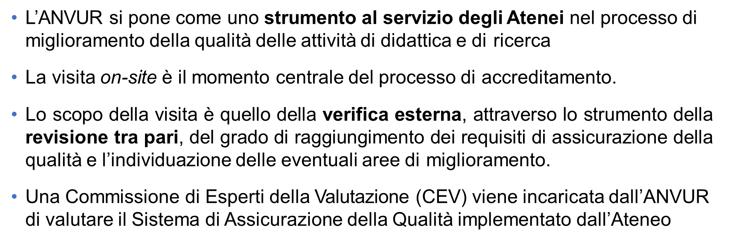
Nucleo di valutazione Università degli Studi di Milano-Bicocca
La visita di accreditamento periodico. La CEV
Nell’ambito del Sistema AVA ciascun Ateneo affronta un processo di Accreditamento Periodico che viene effettuato attraverso una visita (ogni 5 anni) da parte di una Commissione di Esperti Valutatori (CEV)

Slide 6
Nucleo di valutazione Università degli Studi di Milano-Bicocca
Composizione della commissione di esperti valutatori
Esperti di sistema
valutazione dei requisiti di sede
valutazione dei requisiti di corso di studi e dipartimenti (coordinati da esperti di sistema)
Esperti disciplinari
STUDENTI VALUTATORI
valutazione dei requisiti di sede e corso di studi.

Slide 7
Nucleo di valutazione Università degli Studi di Milano-Bicocca
Requisiti di accreditamento, Indicatori e Punti di Attenzione
REQUISITO 1: Visione, strategie e politiche di ateneo sulla qualità della didattica e ricerca
REQUISITO 2: Valutazione del sistema di AQ adottato dall’Ateneo
REQUISITO 3: Qualità dei CdS (per i soli corsi oggetto di visita)
REQUISITO 4: Qualità della ricerca e della terza missione
Ogni Requisito è articolato in una serie più o meno ampia di INDICATORI (RN.X), che prendono in esame aspetti meritevoli di specifica considerazione.
Ad ogni Indicatore corrispondono uno o più PUNTI DI ATTENZIONE (RN.X.N) che ne agevolano la valutazione, scomponendola in aspetti da considerare che possono riguardare specifici attori (Organi di Governo,¨CdS¨, Dipartimenti… ) e utenti (docenti, STUDENTI, interlocutori esterni) ed essere menzionati o regolati da specifici documenti di riferimento

Slide 8
Nucleo di valutazione Università degli Studi di Milano-Bicocca
Fasi del processo di valutazione
ESAME A DISTANZA: la CEV inizia l’analisi della documentazione disponibile 2 mesi prima della visita (il Prospetto di Sintesi relativo alla Sede: autovalutazione)
B) LA VISITA IN LOCO: 5 giorni
(da Lunedi 11/3/19 a Venerdì 15/3/19)
C) POST VISITA: il monitoraggio delle criticità evidenziate dalla CEV

Slide 9
Nucleo di valutazione Università degli Studi di Milano-Bicocca
Fasi del processo di valutazione
ESAME A DISTANZA: la CEV inizia l’analisi della documentazione disponibile 2 mesi prima della visita (il Prospetto di Sintesi relativo alla Sede: autovalutazione)
B) LA VISITA IN LOCO: 5 giorni
(da Lunedi 11/3/19 a Venerdì 15/3/19)
C) POST VISITA: il monitoraggio delle criticità evidenziate dalla CEV
Notes:
L’esame a distanza comincia di norma 8 settimane prima della visita in loco e ha la durata di circa un mese. Questo ha lo scopo di comprendere e valutare preliminarmente gli elementi fondanti del sistema di AQ, così come è stato disegnato dall’Ateneo e applicato nei CdS oggetto di valutazione, attraverso un attento esame della documentazione disponibile. In corrispondenza dell’inizio dell’esame a distanza viene richiesto al PQA dell’Ateneo di compilare il Prospetto di Sintesi relativo alla Sede [Allegato 2 per Atenei convenzionali e Allegato 2T per Atenei telematici] nel quale, per ogni punto di attenzione dei requisiti di sistema R1, R2, R4.A, viene riportato un breve giudizio di autovalutazione e vengono specificate le relative fonti documentali dalle quali si può evincere quanto
dichiarato.

Slide 10
Nucleo di valutazione Università degli Studi di Milano-Bicocca
Il prospetto di sintesi
Per ciascuno dei punti di attenzione dei Requisiti di Sede (R1, R2 e R4.a) l’Ateneo fornisce:
Giudizio di autovalutazione
Fonti documentali
Il Prospetto rappresenta il punto di partenza dell’analisi documentale.
La CEV completa il prospetto di sintesi con le eventuali ulteriori fonti documentali autonomamente reperite e le proprie valutazioni.
Documenti analoghi (opzionali) anche per i CdS (R3) e Dipartimenti (R4.a) oggetto di visita

Slide 11
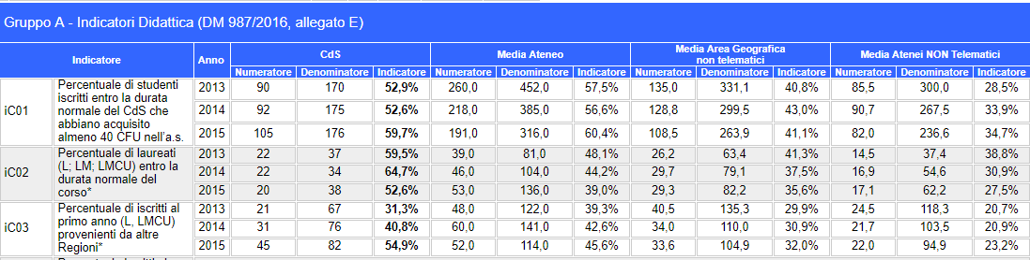
Nucleo di valutazione Università degli Studi di Milano-Bicocca
La scheda di monitoraggio degli indicatori
Aggiornamenti trimestrali
Benchmarking:
Media altri corsi della stessa classe nell’Ateneo
Media corsi della stessa classe nell’Area geografica
Media corsi della stessa classe tutti gli atenei (dello stesso tipo)
Dettagli indicatore
Codice identificativo
Descrizione indicatore
Tre anni

Slide 12
Nucleo di valutazione Università degli Studi di Milano-Bicocca
Fasi del processo di valutazione
ESAME A DISTANZA: la CEV inizia l’analisi della documentazione disponibile 2 mesi prima della visita (il Prospetto di Sintesi relativo alla Sede: autovalutazione)
B) LA VISITA IN LOCO: 5 giorni
(da Lunedi 11/3/19 a Venerdì 15/3/19)
C) POST VISITA: il monitoraggio delle criticità evidenziate dalla CEV

Slide 13
Nucleo di valutazione Università degli Studi di Milano-Bicocca
Il programma di visita - CdS e Dipartimenti
( 9 CdS e 2 Dipartimenti )
1° GIORNO – 11 Marzo 2019
Visita istituzionale. La CEV nella sua intera composizione analizza attraverso le interviste i requisiti di qualità di sistema (R1, R2 e R4.A)
visita istituzionale – interviste
Rettore
Prorettori (Didattica, Ricerca, Terza Missione)
Direttore generale
Rappresentanti CdA
Rappresentati Senato
RAPPRESENTANTI DEGLI STUDENTI
Responsabili servizi agli Studenti
Presidio della qualità
Nucleo di valutazione

Slide 14
Nucleo di valutazione Università degli Studi di Milano-Bicocca
Il programma di visita - CdS e Dipartimenti
( 9 CdS e 2 Dipartimenti )
2°, 3° e 4° GIORNO – 12-14 Marzo 2019
Visita a 3 corsi di studio (ogni giorno). La CEV si divide in 3 sotto-commissioni, ciascuna coordinata da un esperto di sistema e composta da almeno 3 esperti disciplinari e 1 studente valutatore, al fine di analizzare in parallelo ogni giorno 3 CdS (requisito R3). I dipartimenti scelti verranno valutati (Requisito R4.B) in occasione degli incontri relativi al CdS afferente al Dipartimento scelto.
visita ai corsi di studio/dipartimenti – interviste
Coordinatore (o Presidente) del CdS
Docenti del CdS (necessari i docenti di riferimento)
Gruppo di riesame
Direttore Dipartimento
COMMISSIONE PARITETICA DOCENTI STUDENTI
Personale tecnico amministrativo
STUDENTI
Portatori di interesse esterni
Visita alle strutture

Slide 15
Nucleo di valutazione Università degli Studi di Milano-Bicocca
La formazione dei giudizi - Sede
Punteggio finale (Pfin) | Giudizio | Esito
Pfin≥7,5 | A: molto positivo | Accreditamento periodico di validità quinquennale
6,5≤Pfin<7,5 | B: pienamente soddisfacente | Accreditamento periodico di validità quinquennale
5,5≤Pfin<6,5 | C: soddisfacente | Accreditamento periodico di validità quinquennale
4≤Pfin<5,5 | D: condizionato | Accreditamento temporalmente vincolato che, in caso di mancato superamento delle riserve segnalate entro il termine stabilito al momento della valutazione, comporta lo stesso esito del giudizio
Pfin<4 | E: insoddisfacente | Soppressione della sede

Slide 16
La rilevazione delle opinioni degli studenti
La rilevazione dell’opinione degli studenti svolta dagli Atenei è obbligatoria per gli studenti frequentanti ai sensi dell’art. 1, comma 2, della L. 370/1999, e delegata ai singoli Atenei.
I questionari devono obbligatoriamente prevedere i quesiti definiti da ANVUR, a cui potranno esserne aggiunti altri da parte degli Atenei.
La rilevazione sistematica delle opinioni degli studenti fa parte integrante del sistema di AQ degli Atenei ed è quindi un requisito necessario per l’accreditamento.

Slide 17
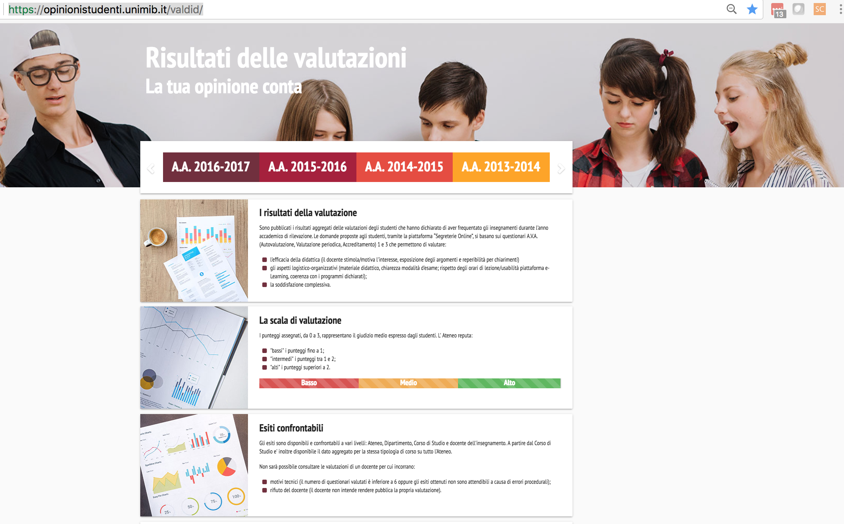
La rilevazione delle opinioni degli studenti
https://opinionistudenti.unimib.it/

Slide 18
La rilevazione delle opinioni degli studenti
la rilevazione delle opinioni degli studenti è alla base del processo di qualità ma non fa strettamente parte della visita della CEV
nel corso della visita CEV alcune classi saranno visitate durante le lezioni e gli studenti saranno intervistati dalle sotto-commissione CEV

Slide 19
Nucleo di valutazione Università degli Studi di Milano-Bicocca
Rappresentanti degli Studenti
Organi d'Ateneo
Senato accademico
Consiglio di Amministrazione
Consiglio degli Studenti
Presidio di Qualità di Ateneo
Nucleo di Valutazione
Comitato per lo Sport Universitario
Consiglio della Biblioteca d'Ateneo
Consiglio della Scuola
Consiglio di Dipartimento
Consiglio di Coordinamento Didattico
Commissione Paritetica Docenti-Studenti
Gruppi di riesame
Un Rappresentante degli Studenti deve SAPERE e SAPER SPIEGARE in che organo è stato eletto, e quali sono le sue competenze!

Slide 20
Nucleo di valutazione Università degli Studi di Milano-Bicocca
Organi di Ateneo
Gli organi accademici sono gli istituti centrali di governo dell'ateneo.
Si distinguono in:
organi di governo
organi rappresentativi
organi consultivi
organi di controllo
organi delle strutture didattiche, scientifiche e organizzative
Rettore
Rappresentante Legale dell’Ateneo
Presiede
Presiede
Consiglio di
Amministrazione
Gestione Amministrativa, Economica, Patrimoniale, PTA
Senato Accademico
Indirizzo, Programmazione, Coordinamento
Indirizza
Nomina
Direttore Generale
Sovrintende alla Gestione Amministrativa, Economica, Patrimoniale, PTA

Slide 21
Nucleo di valutazione Università degli Studi di Milano-Bicocca
Consiglio degli Studenti
Il Consiglio degli Studenti è la struttura preposta all’organizzazione autonoma degli studenti
Esercita le funzioni previste dallo Statuto e dai regolamenti.
Massimo organo di rappresentanza studentesca
Rappresenta e coordina tutti gli Studenti
Informa la base elettorale sulle attività degli eletti

Slide 22
Nucleo di valutazione Università degli Studi di Milano-Bicocca
Dipartimenti (14 in 7 Aree)
Il Dipartimento è la struttura organizzativa della ricerca scientifica e delle attività didattiche e formative nell’ambito dell'Università.
Il Dipartimento è costituito dai:
professori di ruolo e dai ricercatori appartenenti a settori scientifico-disciplinari omogenei per fini e/o per metodo
personale tecnico-amministrativo ad esso assegnato
Il Dipartimento è presieduto da un Direttore
Il Consiglio di Dipartimento è costituito:
docenti e ricercatori
Rappresentanti del PTA
Rappresentanti degli Studenti
Possono essere raccordati ad una Scuola (Scienze; Economia e Statistica)

Slide 23
Nucleo di valutazione Università degli Studi di Milano-Bicocca
Le commissioni paritetiche docenti-studenti (CPDS)
La L. 240/2010 prevede, all’articolo 2, comma 2, lettera g), l’istituzione delle Commissioni Paritetiche Docenti-Studenti (CPDS):
“È istituita in ciascun Dipartimento una commissione paritetica docenti-studenti, competente:
a svolgere attività di monitoraggio dell'offerta formativa e della qualità della didattica nonché dell'attività di servizio agli studenti da parte dei professori e dei ricercatori;
a individuare indicatori per la valutazione dei risultati delle stesse;
a formulare pareri sull'attivazione e la soppressione di corsi di studio.

Slide 24
Nucleo di valutazione Università degli Studi di Milano-Bicocca
Consiglio di Coordinamento Didattico
(per 70 Corsi di Studio triennali, magistrali e a ciclo unico)
Il Consiglio di coordinamento didattico, presieduto da un Presidente, è la struttura preposta ad assicurare una più efficiente gestione:
di uno o più corsi di laurea della medesima classe o di classi affini per finalità formative;
di uno o più corsi di laurea magistrale della medesima classe o di classi affini per finalità formative;
di corsi di I laurea e di laurea magistrale della medesima classe o di classi affini per finalità formative.
Il Consiglio è costituito:
dai professori di ruolo, dai ricercatori e dai professori a contratto responsabili di un insegnamento o di un modulo di insegnamento riguardante il corso o i corsi facenti capo al Consiglio
da una rappresentanza degli studenti
Possono essere intradipartimentali o interdipartimentali e sono coordinati, laddove esistente, da una Scuola

Slide 25
Nucleo di valutazione Università degli Studi di Milano-Bicocca
Accreditamento. I requisiti e gli indicatori di qualità
I REQUISITI DELLE SEDI
REQUISITO R1
Indicatore R1.A – L’Ateneo possiede, dichiara e realizza una visione della qualità della didattica e della ricerca, declinata in un piano strategico concreto e fattibile, in cui agli studenti viene attribuito un ruolo attivo e
partecipativo a ogni livello. Tale visione è supportata da un'organizzazione che ne gestisca la realizzazione e verifichi periodicamente l’efficacia delle procedure.
Punto di attenzione R1.A.4 – Ruolo dello Studente
Coerentemente con quanto definito dal Bologna Process, ovvero nell’ottica di una maggiore attenzione verso il ruolo che lo studente deve avere nei processi decisionali relativi alle politiche della qualità della formazione, l’Ateneo dovrebbe ampliare le forme di ascolto delle rappresentanze degli studenti in relazione alle decisioni degli Organi di Governo. In particolare l’Ateneo deve assegnare allo studente un ruolo attivo e partecipativo nei processi di AQ, sollecitandone la partecipazione a tutti i livelli.

Slide 26
Nucleo di valutazione Università degli Studi di Milano-Bicocca
Accreditamento. I requisiti e gli indicatori di qualità
I REQUISITI DELLE SEDI
REQUISITO R2
Indicatore R2.B –Autovalutazione e Valutazione periodica dei Corsi di Studio e dei Dipartimenti
Un ruolo fondamentale nell’AQ è svolto dal processo di Autovalutazione dei CdS e dei Dipartimenti e la loro valutazione interna da parte del Nucleo di Valutazione, di cui l’Ateneo deve farsi garante, e, per quanto riguarda
l’offerta formativa, dalle Commissioni Paritetiche Studenti-Docenti

Slide 27
Nucleo di valutazione Università degli Studi di Milano-Bicocca
Accreditamento. I requisiti e gli indicatori di qualità
IL REQUISITO DI QUALITA’ DEL CORSO DI STUDIO
REQUISITO R3 – ASSICURAZIONE DELLA QUALITÀ NEI CORSI DI STUDIO
Indicatore R3.B
Il CdS promuove una didattica centrata sullo studente, incoraggia l'utilizzo di metodologie aggiornate e flessibili di insegnamento e accertamento delle competenze acquisite

Slide 28
Nucleo di valutazione Università degli Studi di Milano-Bicocca
Accreditamento. I requisiti e gli indicatori di qualità
IL REQUISITO DI QUALITA’ DEL CORSO DI STUDIO
REQUISITO R3 – ASSICURAZIONE DELLA QUALITÀ NEI CORSI DI STUDIO
Indicatore R3.B
Punto di attenzione R3.B.1 – Orientamento e tutorato
Le attività di orientamento in ingresso e in itinere favoriscono la consapevolezza delle scelte da parte degli studenti?
Le attività di orientamento in ingresso e in itinere tengono conto dei risultati del monitoraggio delle carriere?
Le iniziative di introduzione o di accompagnamento al mondo del lavoro tengono conto dei risultati del monitoraggio degli esiti e delle prospettive occupazionali?

Slide 29
Nucleo di valutazione Università degli Studi di Milano-Bicocca
Accreditamento. I requisiti e gli indicatori di qualità
REQUISITO R3 – ASSICURAZIONE DELLA QUALITÀ NEI CORSI DI STUDIO
Indicatore R3.B
Punto di attenzione R3.B.3 – Organizzazione di percorsi flessibili
L’organizzazione didattica crea i presupposti per l’autonomia dello studente (nelle scelte, nell'apprendimento critico, nell'organizzazione dello studio) e prevede guida e sostegno adeguati da parte del corpo docente?
Le attività curriculari e di supporto utilizzano metodi e strumenti didattici flessibili, modulati sulle specifiche esigenze delle diverse tipologie di studenti?
Sono presenti iniziative di supporto per gli studenti con esigenze specifiche? (E.g. studenti fuori sede, stranieri, lavoratori, diversamente abili, con figli piccoli...)?
Il CdS favorisce l'accessibilità, nelle strutture e nei materiali didattici, agli studenti disabili?

Slide 30
Nucleo di valutazione Università degli Studi di Milano-Bicocca
Accreditamento. I requisiti e gli indicatori di qualità
REQUISITO R3 – ASSICURAZIONE DELLA QUALITÀ NEI CORSI DI STUDIO
Indicatore R3.B
Punto di attenzione R3.B.5 – Modalità di verifica dell’apprendimento
Il CdS definisce in maniera chiara lo svolgimento delle verifiche intermedie e finali?
Le modalità di verifica adottate per i singoli insegnamenti sono adeguate ad accertare il raggiungimento dei risultati di apprendimento attesi?
Le modalità di verifica sono chiaramente descritte nelle schede degli insegnamenti? Vengono espressamente comunicate agli studenti?

Slide 31
Nucleo di valutazione Università degli Studi di Milano-Bicocca
Accreditamento. I requisiti e gli indicatori di qualità
REQUISITO R3 – ASSICURAZIONE DELLA QUALITÀ NEI CORSI DI STUDIO
Indicatore R3.D – Riconoscere gli aspetti critici e i margini di miglioramento e definire interventi conseguenti
Punto di attenzione R3.D.1 – Contributo dei docenti e degli studenti
Sono presenti attività collegiali dedicate alla revisione dei percorsi, al coordinamento didattico tra gli insegnamenti, alla razionalizzazione degli orari, della distribuzione temporale degli esami e delle attività di supporto? Vengono analizzati i problemi rilevati e le loro cause?
Docenti, studenti e personale di supporto hanno modo di rendere note le proprie osservazioni e proposte di miglioramento?
Sono adeguatamente analizzati e considerati gli esiti della rilevazione delle opinioni di studenti, laureandi e laureati? Alle considerazioni complessive della CPDS sono accordati credito e visibilità? Il CdS dispone di procedure per gestire gli eventuali reclami degli studenti e assicura che siano loro facilmente accessibili?

Slide 32
Nucleo di valutazione Università degli Studi di Milano-Bicocca
Conclusioni
Il ruolo dei rappresentanti è strategico per il raggiungimento della qualità della didattica.
Qualità non significa avere un Corso di Studio perfetto senza problemi o criticità ma la capacità di individuarli (STUDENTI, docenti e personale TA) ed essere in grado di organizzare le contromisure efficaci e rapide per affrontarli e risolverli (PROCESSI)

Slide 33
Nucleo di valutazione Università degli Studi di Milano-Bicocca
GRAZIE DELL’ATTENZIONE
PER DETTAGLI CONTATTARE:
Presidio di Qualità di Ateneo: pqa_didattica@unimib.it
Nucleo di Valutazione: nucleo@unimib.it
Si ringrazia:
Alessio Ancaiani, ANVUR
Gianmarco Arabia, Studente esperto in valutazione
per l’uso di alcune diapositive

